Slide 1
최종 프로젝트 1차 발표
프로젝트 분석 단계 발표
TSOP팀
우용화(팀장), 김준성, 김지우, 이진구, 전동훈

Slide 2


TSOP
Three Step One Play
우용화(팀장), 김준성, 김지우, 이진구, 전동훈

Slide 3
목차
주제 선정
벤치 마킹
요구사항 정의서
유즈 케이스 정의서
분석 다이어그램

Slide 4



주제 선정
Cloud Storage
Streaming
Web Application

Slide 5
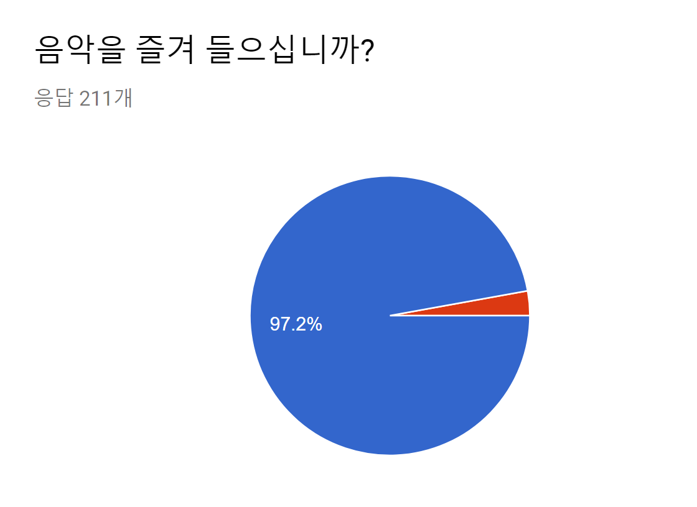
설문 조사
* 2018-07-11 기준 211분이 응답해주셨습니다.
예 (97.2%)
아니오 (2.8%)
Notes:
음악을 다운로드 받아서 사용했던 사용자들은 89%는 차지하였습니다. 이거 캡쳐 왜 안주냐…. 흑흑….

Slide 6
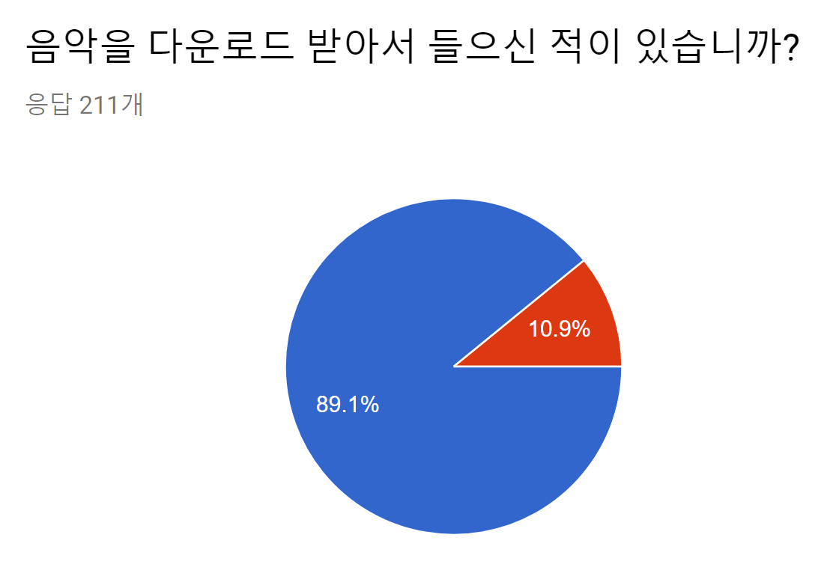
설문 조사
예 (89.1%)
아니오 (10.9%)
Notes:
음악을 다운로드 받아서 사용했던 사용자들은 89%는 차지하였습니다. 이거 캡쳐 왜 안주냐…. 흑흑….

Slide 7
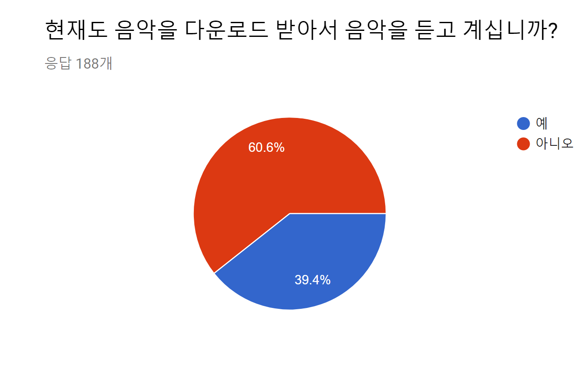
설문 조사
아니오 (60.6%)
예 (39.4%)

Slide 8
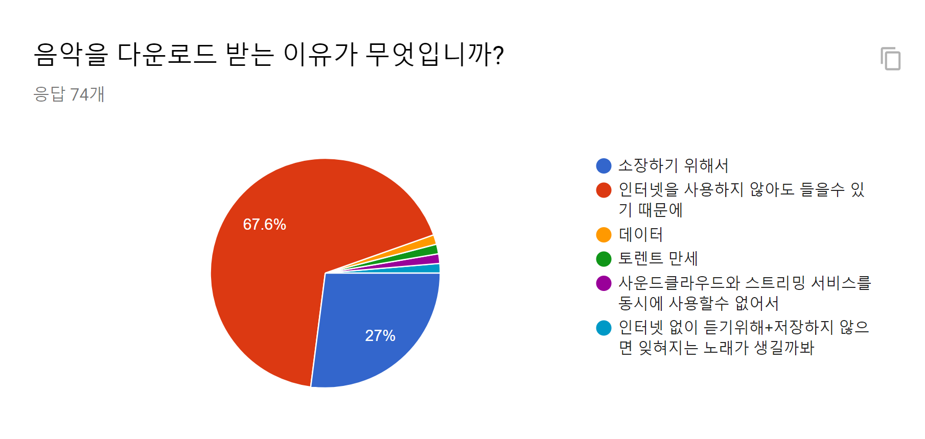
설문 조사
인터넷을 사용하지 않아도 들을 수 있다. (67.6%)
소장하기 위해 (27%)

Slide 9
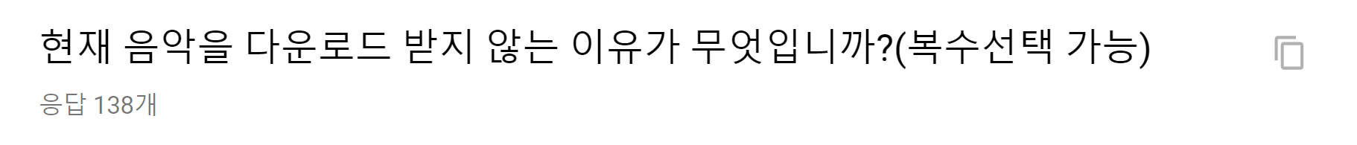
설문 조사
다운로드 곡 수가 일정하지 않아서(13%)
파일 관리가
어려워서 (26%)
용량 부족 (17%)
이용권 요금이 부담스러워서 (22%)
기타 (대부분 스트리밍
서비스 이용) (22%)

Slide 10

설문 조사
파일 관리, 무료 스트리밍 편리성을 제공 하고자
해당 주제 선정
평소에 음악 파일을 관리하던 사용자
스트리밍 서비스를 이용하는 사용자
음악을 다운로드 받아 이용하기를 희망하는 사용자
타겟
Notes:
뭔가 타겟이 이상한 것 같은데 ㅜㅜ몰르겠ㄸ다…

Slide 11








벤치마킹
목록
클라우드 스토리지
스트리밍
스토리지 + 스트리밍
커뮤니티

Slide 12
벤치마킹
장점,단점
네이버 클라우드
함께 보기 기능으로 자료 공유가 쉬움
음악 파일 스트리밍을 제공하지 않음
구글 드라이브
편리한 UI 및 공유 기능
음악 스트리밍 기능 제공하지 않음
U+ box
음악 파일 스트리밍 기능 제공
공유 서비스가 없어 파일 공유가 어려움

Slide 13
벤치마킹
장점,단점
벅스
차트 서비스로 트렌드 파악이 쉬움
금액을 지불해야만 곡을 등록할 수 있음
엠넷
플레이 리스트 공유 기능 제공
Mnet 방송에만 연관된 컨텐츠 제공

Slide 14
벤치마킹
장점,단점
브금 저장소
국내 최대 규모 BGM 저장소, 풍부한 컨텐츠 제공
제대로 구현하지 않은 기능이 많음
사운드 클라우드
전세계 음악 공유 및 스트리밍 사이트로, 아마추어 작곡가들의 곡 스트리밍 가능. 복잡한 UI로 이용이 어려움
Mule
악기 중심 커뮤니티로 악기 관련 정보 다수 보유.
게시글 주제의 난이도가 높아 초보자들의 참여가 어려움

Slide 15



벤치마킹
도입할 서비스
스토리지 서비스
스트리밍 서비스
팔로우 및 공유 기능

Slide 16
요구사항 정의서
프로젝트 배경 및 목적
일반인들의 다운로드 비율이 낮아진 이유는 파일 관리의 어려움 및 용량 부족하기 때문
사용자들의 음악 파일 관리에 도움이 되고, 용량을 차지하지 않고 어디서든 음악을 들을 수 있도록 한다.
음악을 좋아하는 사람들에게
소통의 장을 제공해 주고자 한다.

Slide 17
요구사항 정의서
프로젝트 목표
파일 관리에 도움을 주기 위하여 스토리지 서비스를 제공한다.
스토리지 서비스
용량 부담 없이 사용자간 음악 공유를 통해 음악을 들을 수 있도록 스트리밍 서비스를 제공한다.
스트리밍 서비스
아마추어 음악인들과 음악을 좋아하는 일반인들의 소통의 장을 마련하고자 커뮤니티 서비스를 제공한다.
커뮤니티 서비스
Notes:
프로젝트 목표를 세우고 서비스 정책에 대해 요구사항 정의서를 작성했다.

Slide 18
요구사항 정의서
향후 방향 및 기대 효과
맞춤 추천을 제공
사이트 비전
커뮤니티 활성화
사용자의 노래 듣는
취향을 분석하여 맞춤 추천 제공. 아마추어 음악인들의 곡을 알릴 수 있는 기회.
아마추어 음악인들에 대한 일반 사용자들의 접근성 향상.
음악 시장의 크기를 키울 수 있을 것이다.
국내 최대의 음악 전용 클라우드와 스트리밍 서비스, 커뮤니티 서비스를 제공하는 사이트가 될 것이다.

Slide 19
유즈 케이스 정의서
< 곡 등록 유즈 케이스 정의서 >
1. 개요
사용자는 곡을 등록한다.
2. Relationships
Initiator: 회원, Pre-condition: 로그인
3. Flows of Events
Main Flows
1. 사용자는 곡 등록을 요청한다. (A-1)
2. 시스템은 서버에게 사용자 아이디에 해당하는 원격 파일정보(N-1)목록을 요청한다
3. 서버는 아이디에 해당하는 원격 파일정보(N-1)목록을 제공한다
4. 시스템은 사용자에게 원격 파일정보(N-1)목록을 제공한다.
5. 시스템은 사용자에게 곡 등록할 원격 파일정보(N-1) 선택을 요청한다
6. 사용자는 곡 등록할 원격 파일정보(N-1)를 선택한다
7. 시스템은 사용자에게 곡 상세정보(N-2) 중에서 곡 등록정보(N-3) 입력을 요청한다.
8. 사용자는 곡 등록정보(N-3)를 입력한다.(A-2)
9. 시스템은 서버에게 사용자 아이디와 곡 상세 정보(N-2)을 전송하고 저장을 요청한다.(A-3)
10. 서버는 곡 상세 정보(N-2)를 저장한다.(E-1)
11. 서버는 시스템에게 저장 완료 성공여부(N-4)를 제공한다
12. 시스템은 메시지(N-5)를 제공하고, Use Case를 종료한다.
Notes:
그냥 이런식으로 작성했다 하고 Pre-condition이 있다 뭐 그런 거? 뭐 말해야 할지 모르겠다

Slide 20
분석 다이어그램

Slide 21
감사합니다

